Slide 1

Název školy | Gymnázium, střední odborná škola, střední odborné učiliště a vyšší odborná škola, Hořice
Číslo projektu | CZ.1.07/1.5.00/34.0873
Název materiálu | Nový zákon, VY_32_INOVACE_06.03.07
Autor | Mgr. Lenka Šulcová
Tematická oblast | Religionistika
Ročník | 4. ročník
Datum tvorby | Říjen 2013
Anotace | Materiály k výuce religionistiky.
Metodický pokyn | Prezentace k výuce religionistiky.
Notes:
1

Slide 2
Nový zákon
- jádrem jsou 4 evangelia
- evangelium = zvěst o příchodu spasitele – Ježíše Krista
- autoři: Marek, Matouš, Lukáš, Jan

Slide 3
Nový zákon
Epištoly (Listy)
- listy, které posílal apoštol Pavel
Zjevení Janovo (Apokalypsa) – spis o konci světa a posledním soudu
- motiv rozlomení pečetí, apokalyptičtí jezdci

Slide 4
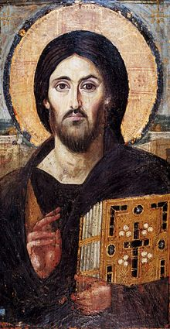
Ježíš Kristus
- narozen v Betlémě za vlády Heroda Velikého
- v roce 4 nebo 6 př. n.l.
- matka Marie, otec Josef
- do třiceti let žil jako řadový Žid

Slide 5
Ježíš Kristus
- ve třiceti letech pokřtěn Janem Křtitelem
- vybral si 12 učedníků
- procházel Palestinou a zvěstoval příchod božího království

Slide 6
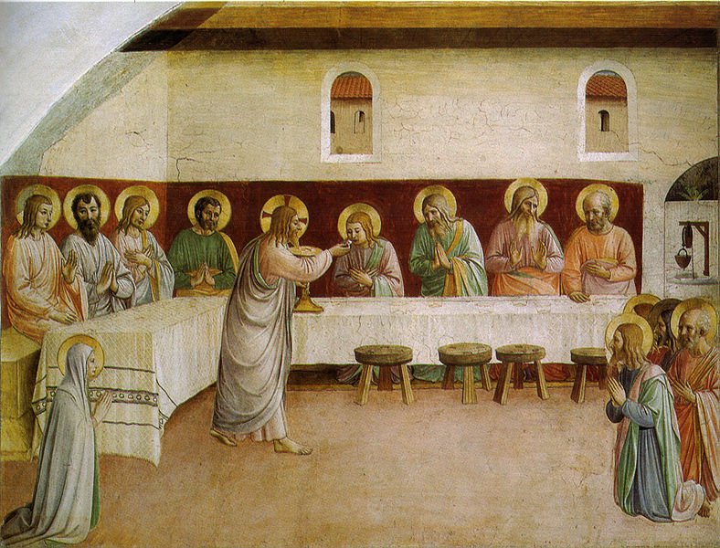
Ježíš Kristus
- uzdravoval nemocné
- zatčen a odsouzen Pilátem Pontským k trestu smrti
- ukřižován na vrchu Golgota

Slide 7
Ježíš Kristus
- sňat z kříže a uložen do skalního hrobu
- vzkříšení
- čtyřicátý den po Velikonocích došlo k nanebevstoupení na Olivetské hoře

Slide 8
Zdroj:
http://commons.wikimedia.org/wiki/File:Spas_vsederzhitel_sinay.jpg
http://commons.wikimedia.org/wiki/File:Comunione_degli_apostoli,_cella_35.jpg

